Slide 1
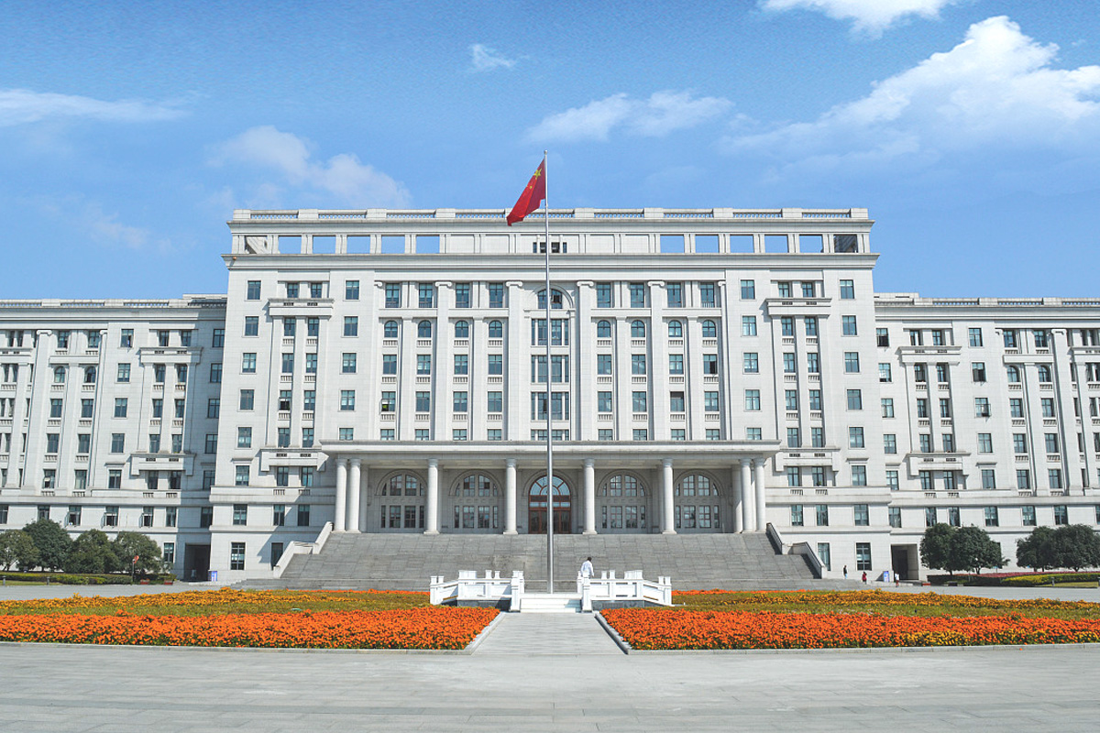
知识蒸馏技术介绍
电子科技大学 智能信息技术与应用实验室 陈驰

Slide 2
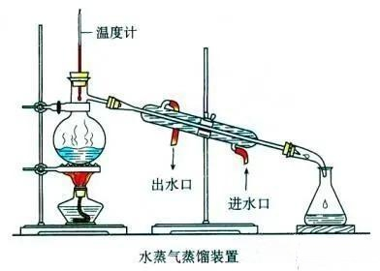
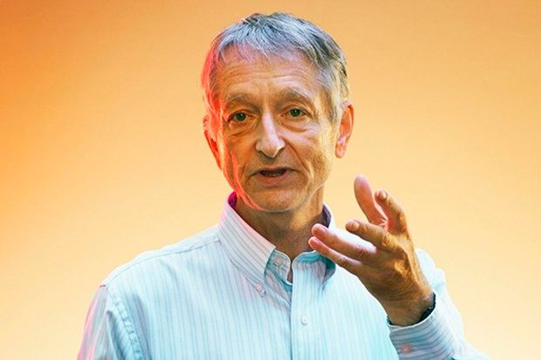
一、知识蒸馏技术：概念
Hinton等人最早在文章《Distilling the Knowledge in a Neural Network》中提出了知识蒸馏这个概念，其核心思想是先训练一个复杂网络模型，然后使用这个复杂网络的输出和数据的真实标签去训练一个更小的网络，因此知识蒸馏框架通常包含了一个复杂模型(被称为Teacher模型)和一个小模型(被称为Student模型)。
在化学中，蒸馏是一种有效的分离不同沸点组分的方法。蒸馏的液体是混合物，这个混合物一定是包含了各种组分，即在我们今天讲的知识蒸馏中指原模型包含大量的知识。各组分沸点不同，蒸馏时要根据目标物质的沸点设置蒸馏温度，即在我们今天讲的知识蒸馏中也有“温度”的概念，那这个“温度“代表了什么，又是如何选取合适的”温度“？
Geoffrey Hinton（2018年图灵奖得主）

Slide 3
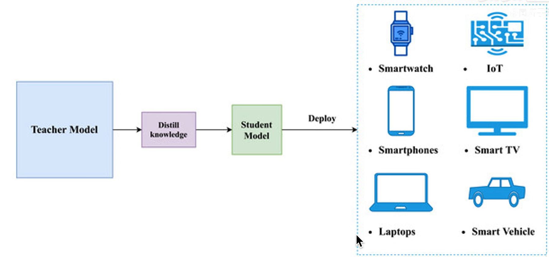
一、知识蒸馏技术：概念
Many insects have a larval form that is optimized for extracting energy and nutrients from the environment and a completely different adult form that is optimized for the very different requirements of traveling and reproduction
--《Distilling the Knowledge in a Neural Network》
同样的一只昆虫,在幼年和成年往往表现出不一样的形态以行使不同的功能. 对于大模型也是一样, 训练时我们使用的模型往往需要大量的数据以及计算资源, 而在部署端我们往往没有充足的资源, 因此我们需要改变大模型的”形态”以适应新的环境.

Slide 4
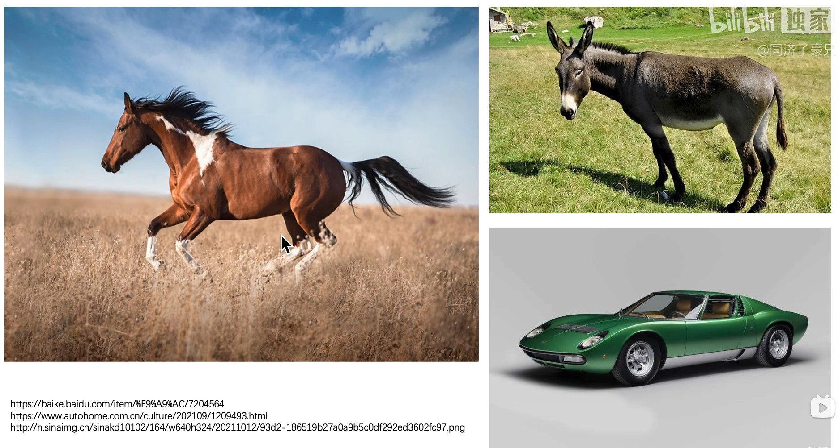
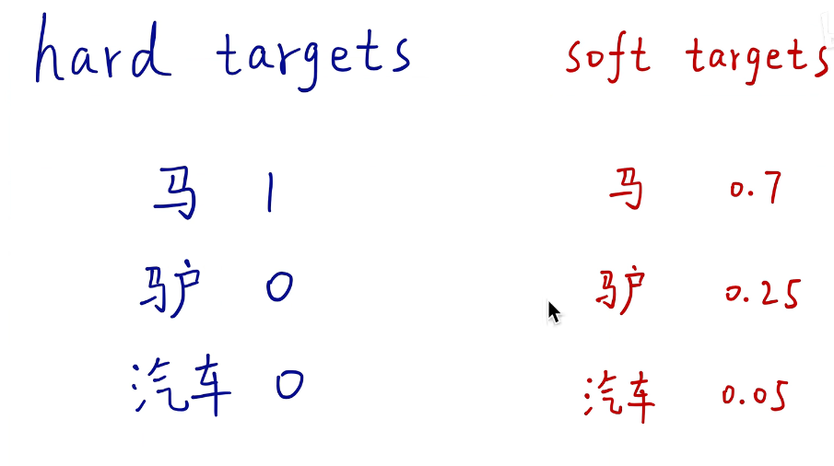
二、知识蒸馏技术：原理
对于这样的一个图像识别的例子, 标准答案是: 该图像是一匹马而绝不是别的什么东西. 但是标准答案中很多信息被忽略了, 比如图像中的物体有多像一匹马? 有多不像一头驴? 有多不像一台骑车? 它是更不像驴还是更不像汽车?

Slide 5
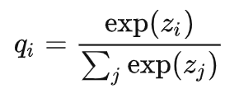
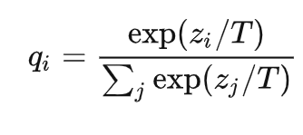
二、知识蒸馏技术：原理
这里介绍知识蒸馏中最经典的
目标蒸馏-Logits方法
Logits方法主要针对分类问题进行知识蒸馏。分类问题的共同点是模型最后会有一个softmax层，其输出值对应了相应类别的概率值。在知识蒸馏时，由于我们已经有了一个训练完成且泛化能力较强的Teacher模型，我们在利用Teacher模型来蒸馏训练Student模型时，可以直接让Student模型去学习Teacher模型的分类结果。
原始softmax函数
加入温度参数T后的softmax
Logits方法的关键技术是在分类网络的softmax层加入了温度参数T，得到了改进后的softmax层，改进后的softmax层可以使用参数T调整分类结果中分类标签概率的分散程度。具体来说：
当T增大时，softmax层分类的概率会更紧凑
当T减小时，softmax层分类的概率会更稀疏

Slide 6
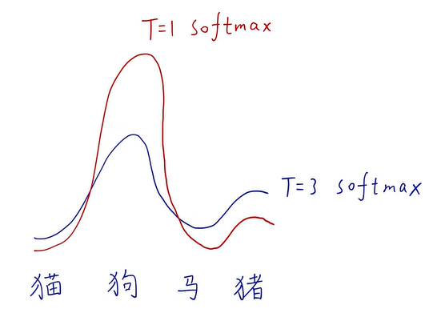
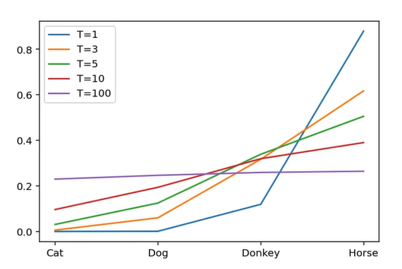
二、知识蒸馏技术：原理
温度升高，主要类别降低暴露更多次要的分类信息，这就是“蒸馏”的由来，随温度升高，主要类别“狗”的分类概率降低，其他类别例如此处“猪”、“马”、“猫”的分类概率也逐渐升高
随着温度继续升高，最后所有分类的概率会近乎相同，如图中紫色线条所示，在T=100时，所有概率都维持在0.25附近

Slide 7
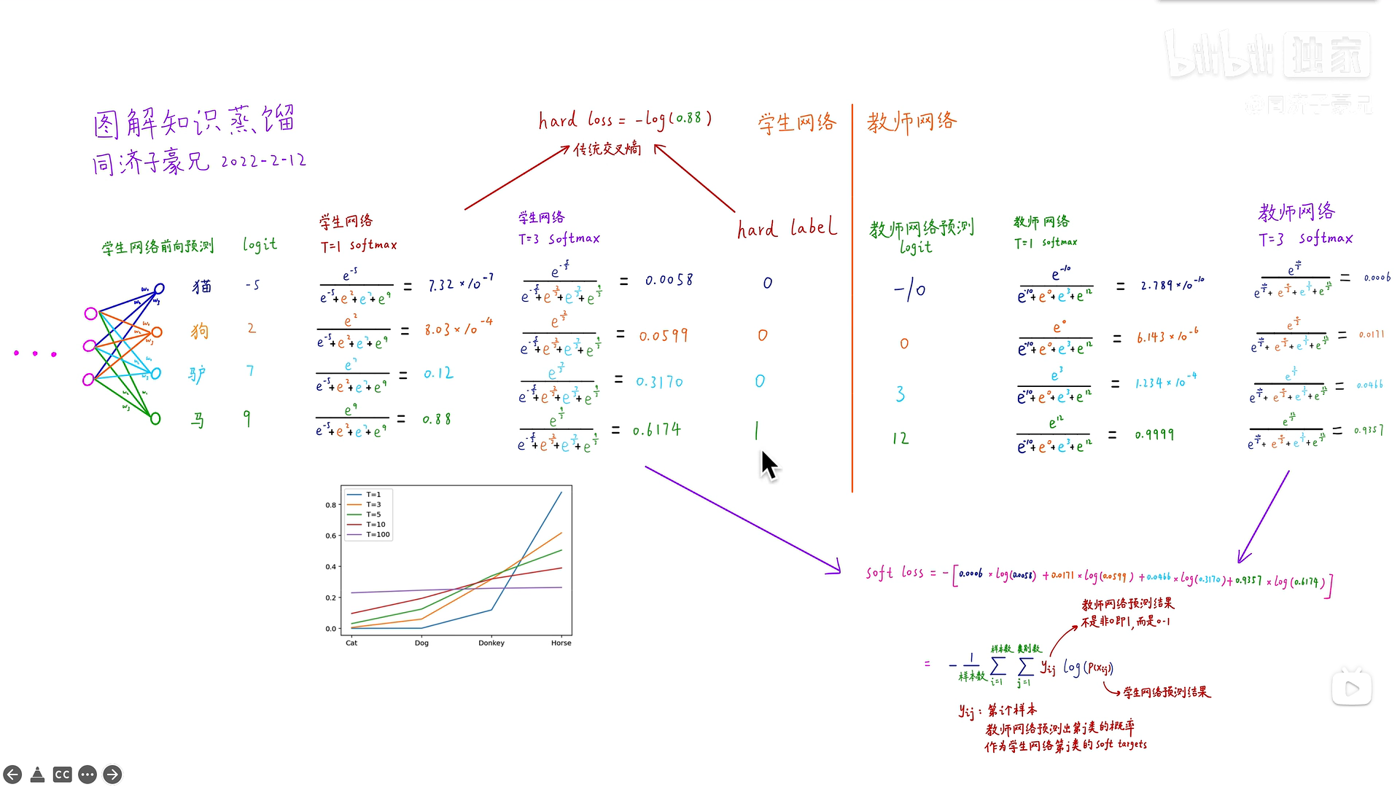
二、知识蒸馏技术：原理

Slide 8
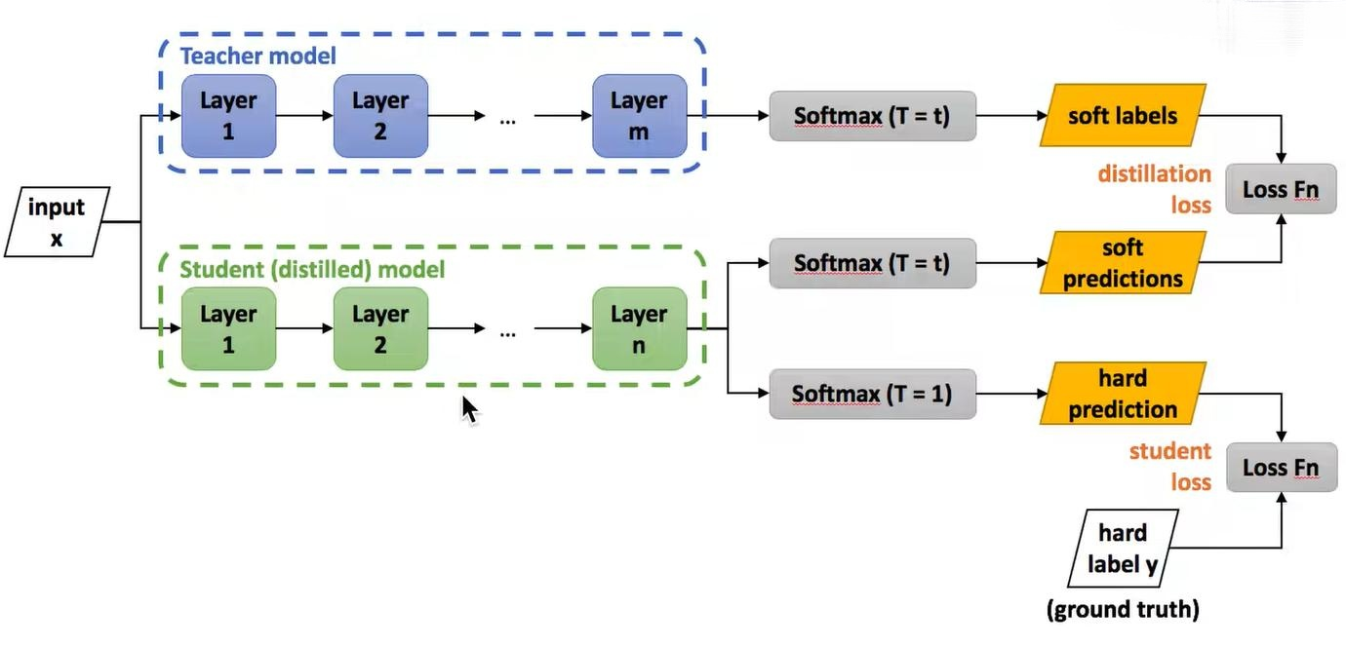
二、知识蒸馏技术：原理
整体流程如图所示：
第一步，我们使用改进的softmax函数，对训练好的教师网络的分类结果进行软化，得到soft label
第二步，我们在训练学生网络时，也使用改进的softmax的到soft prediction
第三步，将第一步的soft label与第二步的soft prediction做损失，得到蒸馏损失distillation loss
第四步，我们对学生网络再使用一次原始的softamx，将分类结果与训练集标签做损失得到student loss，最后使两个损失的加权平均尽可能小，反向传播训练模型权重，得到蒸馏后的学生模型

Slide 9
二、知识蒸馏技术：原理
知识蒸馏的目的就是希望学生网络的预测结果尽可能与教师网络接近的同时，学生网络也能对训练集的标签进行正常预测。
此外，在知识蒸馏后，教师网络还可以为学生网络引入一些其他信息，例如，教师网络的训练集做的是猫狗的分类，学生网络训练数据集是马牛的分类，知识蒸馏后，学生网络也可以对猫狗的分类问题有比较好的效果，实现了一定程度的无标签训练

